Slide 1
16 ноября - День толерантности
Презентация
к классному часу
«Учимся понимать друг друга»
Выполнила Дах Е.Н.

Slide 2
Международный день толерантности
объявлен ЮНЕСКО в ноябре 1995 года.

Slide 3
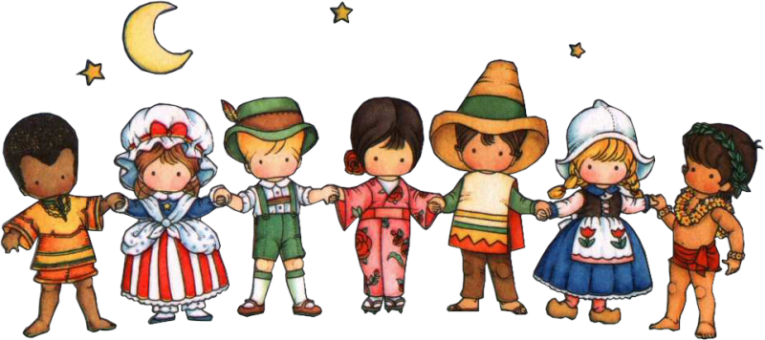

Slide 4
Толерантность определяется Декларацией как «гармония в многообразии»

Slide 7
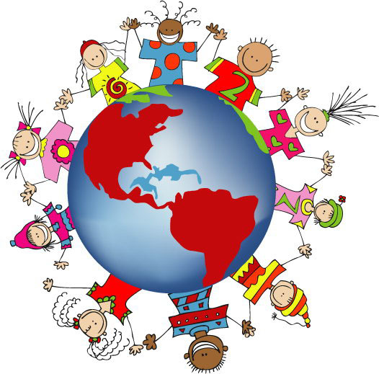
Когда разница не важна

Slide 9
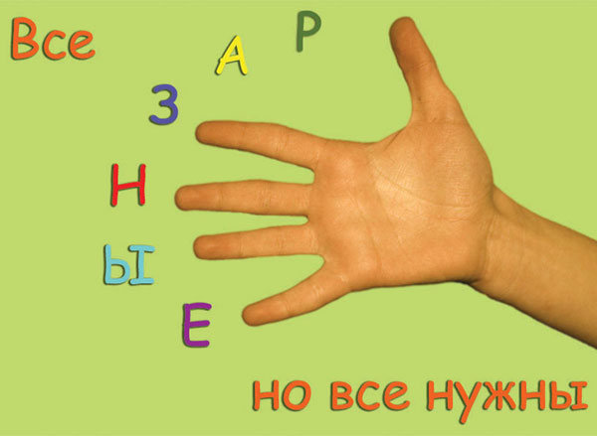

Slide 13
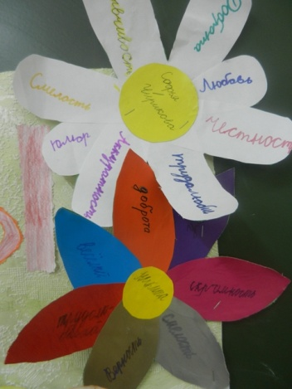
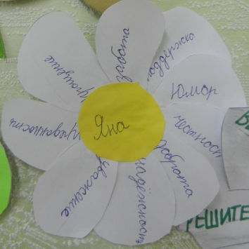
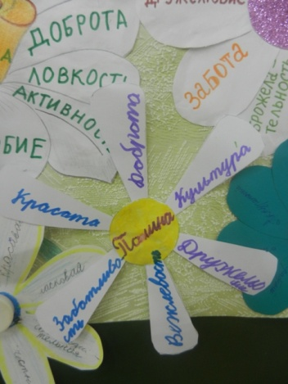
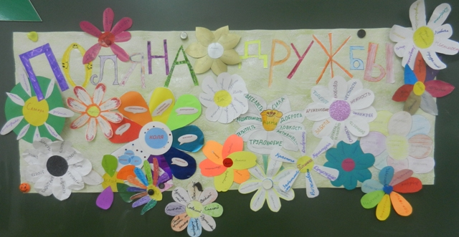
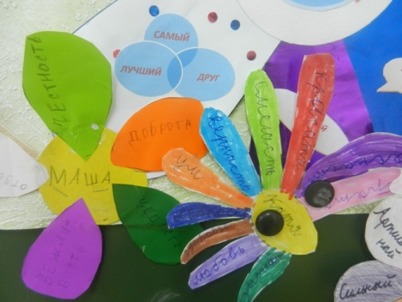
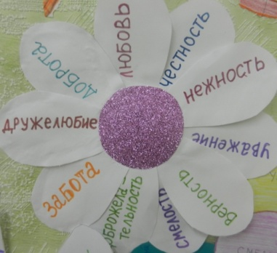
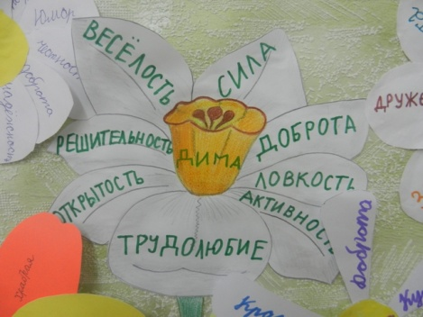

Slide 14
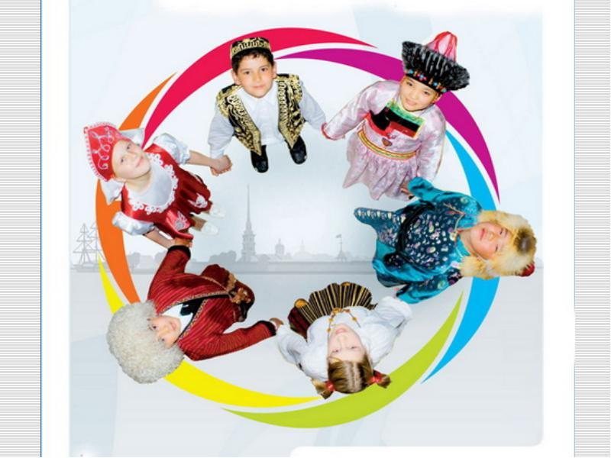
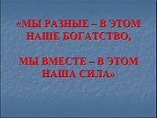
Словно радуги цвета Мы едины навсегда

